Slide 1
Описание концепций операций и системного контекста для системы автоматизированной маркировки

Slide 2
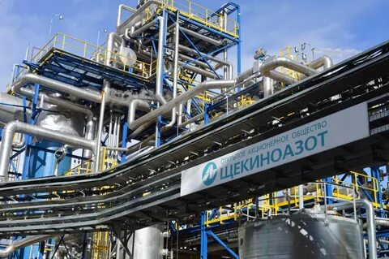
Краткое описание предприятия, которое будет использовать АС
В нашем проекте для рассмотрения возможности оптимизации деятельности было выбрано предприятие «Щекиноазот». «Щекиноазот» занимается производством широкого спектра химической продукции, включая промышленные химикаты, минеральные удобрения, а также товары народного потребления, такие как бытовая химия.

Slide 3
Описание проблемы
Проблемная ситуация: согласно постановлению Правительства РФ от 30.11.2024 № 1681, были утверждены правила обязательной маркировки бытовой химии. Предприятие не оборудовано для нанесения маркировки на продукцию.
Проблема: Невозможность осуществлять торговую деятельность до момента, пока продукция не имеет маркировки с данными, установленными в постановлении.
2

Slide 4
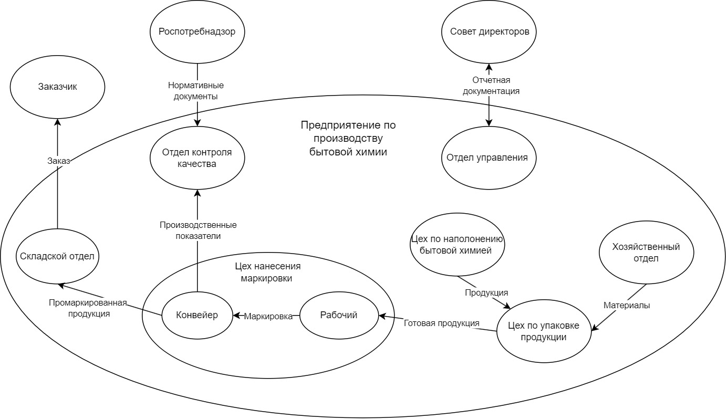
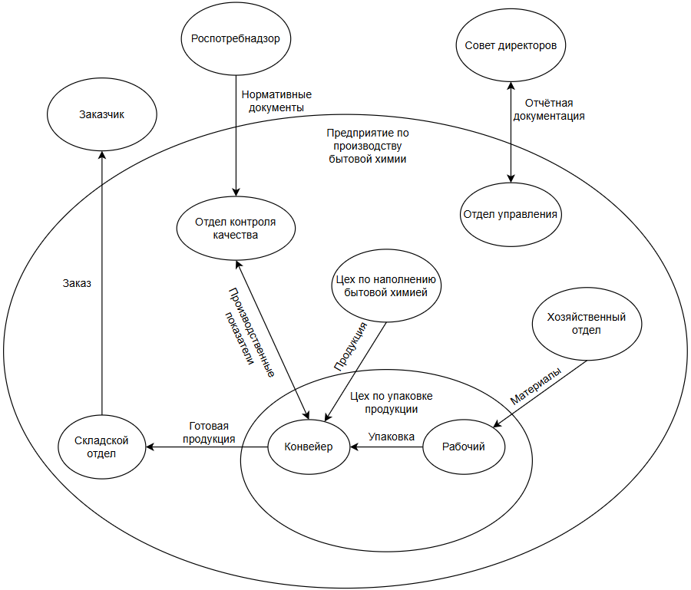
Контекстная диаграмма текущего процесса производства
3

Slide 5
Заинтересованные стороны
Роль | Потребность | ID | Внутренняя/ внешняя ЗC
Совет директоров | Быстрое внедрение решения, обеспечивающего бесперебойный выпуск легальной продукции | SN.1 | Внутренняя
Отдел контроля качества | Интеграция оборудования в текущие процессы с сохранением имеющейся скорости производства | SN.2 | Внутренняя
5

Slide 6
Заинтересованная сторона
Роль | Потребность | ID | Внутренняя/ внешняя ЗC
Отдел управления | Обеспечение законодательно легального производства экономически наиболее эффективным способом | SN.3 | Внутренняя
Заказчик | Получение от «Щекиноазот» гарантий соответствия поставки и возможности проверки кодов маркировки при приемке | SN.4 | Внешняя
Роспотребнадзор | Удалённый контроль и мониторинг оборота с использованием данных маркировки в установленном формате | SN.5 | Внешняя
6

Slide 7
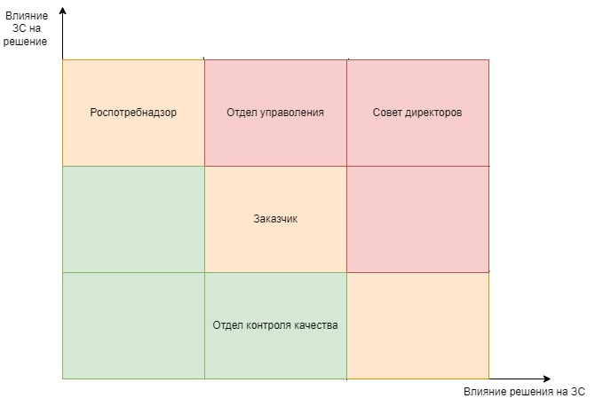
Анализ заинтересованных сторон

Slide 8
Цели
ID | Цель | Трассировка
Gl.1 | Время, затраченное на внедрение системы от стадии концепции до ввода в эксплуатацию, не превышает 12 месяцев | SN.1
Gl.2 | Сохранить время, затрачиваемое на изготовление единицы изделия после внедрения, с отклонением не более 2 минут от текущего показателя | SN.2
Gl.3 | Обеспечить сохранение затрат на изготовление единицы изделия после внедрения с отклонением не более 5% от текущего показателя | SN.3
Gl.4 | Обеспечить взаимодействие разрабатываемой системы и имеющейся системы генерирования кодов с частотой отказов не более 1 на 4000 часов работы | SN.1, SN.2
Gl.5 | Процент брака вызванный нанесением маркировки не должен превышать 0.1% | SN.4
7

Slide 9
Для решения каких задач предприятие хочет внедрить АС?
Рассмотрим задачи, для решения которых предприятие внедряет АС.
Задачи: 1. Нанесение маркировки согласно постановлению и установленному формату 2. Обеспечение легального производства, соответствующего законодательству РФ 3. Прозрачность учёта произведённой продукции
9

Slide 10
Миссия (назначение)
Миссия: внедрение автоматизированной системы для маркировки бытовой химии согласно правилам и нормам, установленных Правительством
10

Slide 11
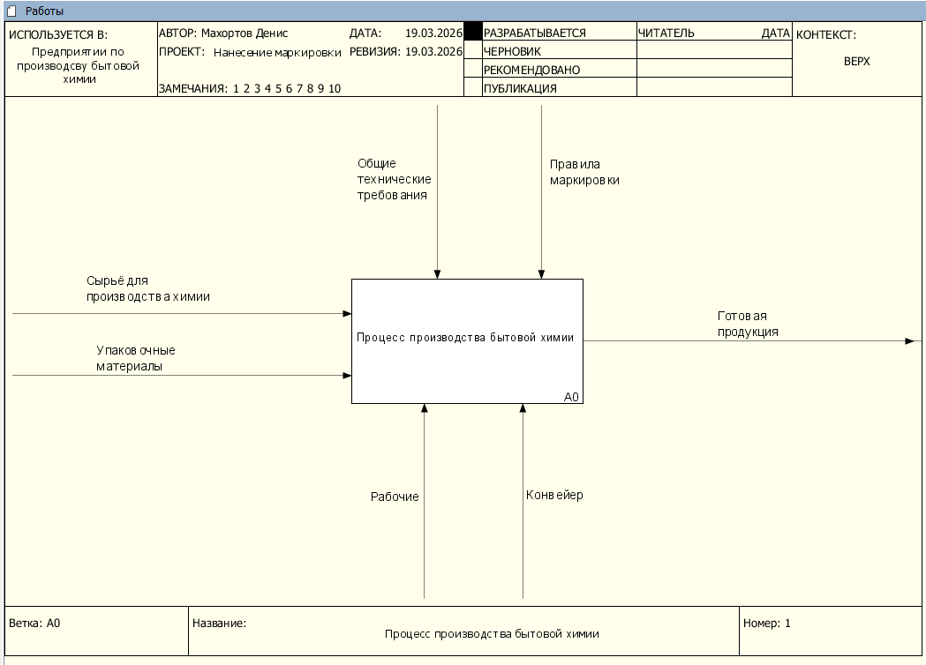
DFD 0-ой уровень

Slide 12
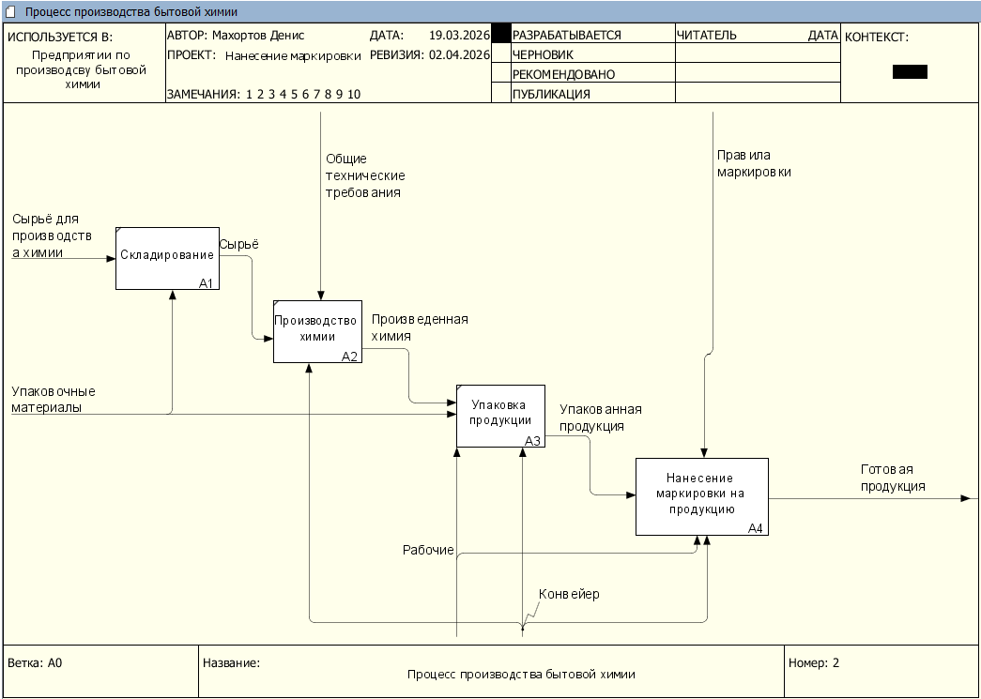
DFD 1-ый уровень

Slide 13
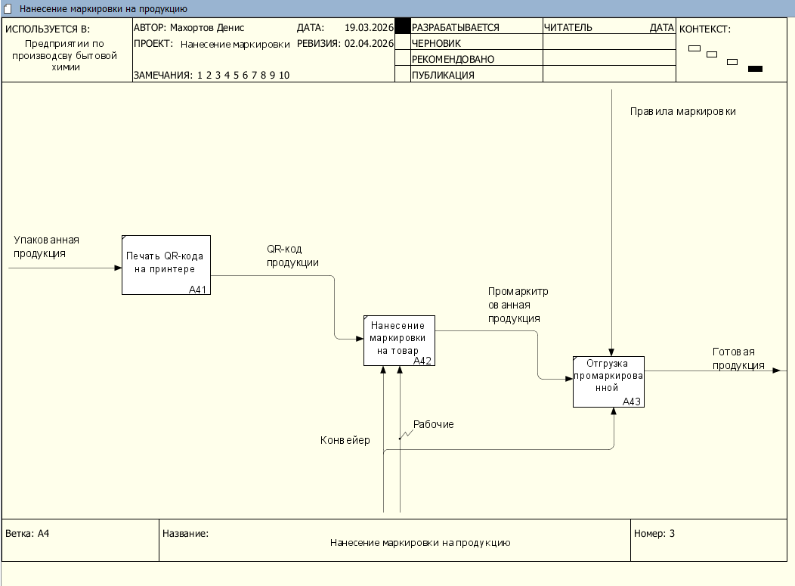
DFD 2-ой уровень

